Slide 1
Nachhaltigkeit messbar machen
Nachhaltigkeitsbewertung mit dem ökologischen Fußabdruck
Barbara Truger & René Kollmann
LEVILO

Slide 2



Wer wir sind und was wir tun
Private gemeinnützige Organisation mit Sitz in Graz
2021 gegründet
Soziale und ökologische Nachhaltigkeit
ECOThink integriert nachhaltiges Design und Ökobilanzierung (LCA) in die berufliche Aus- und Weiterbildung
Projekt, das praktische Fähigkeiten vermittelt:
  Nachhaltiges Produkt- und Prozessdesign
  Berechnung des ökologischen Fußabdrucks und Lebenszyklusanalyse

Slide 3
Agenda
Teil I
  Einleitung
  Ökobilanzierung (LCA)
  Ökologischer Fußabdruck nach SPI
  Übung: Flussdiagramm Weinbau
Teil II
  Einleitung (Verwendung von SPIonWeb)
  Übung: Ökologischer Fußabdruck Weinbau

Slide 4
Einleitung
Teil I

Slide 5
Nachhaltigkeit
Umwelt
Soziales
Wirtschaft
Entwicklung, die „den Bedürfnissen der heutigen Generation gerecht wird, ohne die Möglichkeiten künftiger Generationen zu gefährden, ihre eigenen Bedürfnisse zu befriedigen und ihren Lebensstil zu wählen “

Slide 6
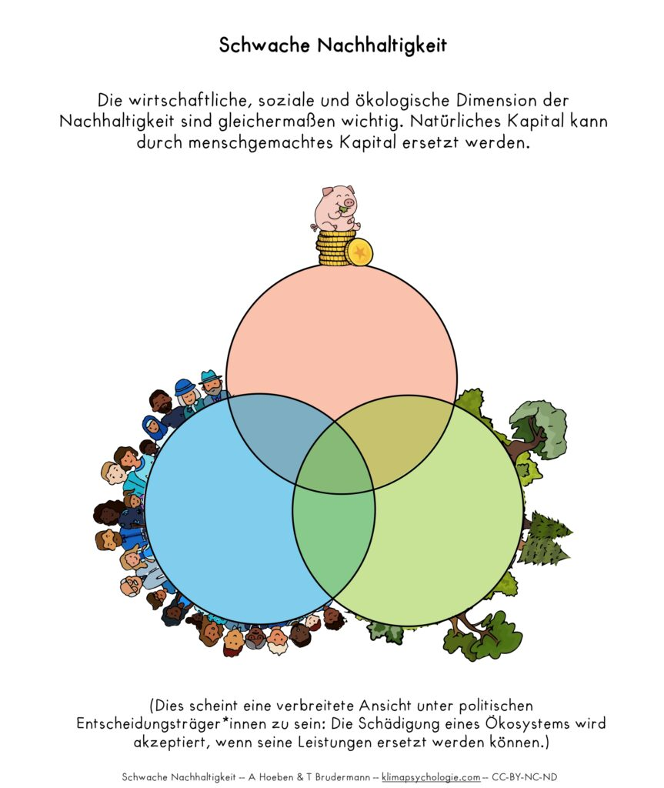


Slide 7
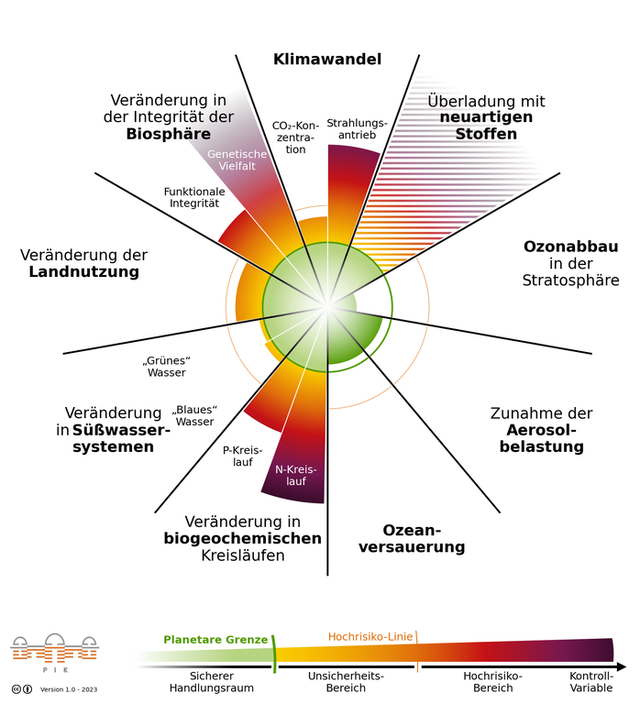


















Gibt‘s da noch mehr?
Planetare Grenzen
Veränderung im Süßwassersystem
Ozonabbau (Ozonloch)
Veränderung in biochemischen Kreisläufen
(Überdüngung)
Klimawandel
Intakte Biosphäre (Artenvielfalt)
Aerosolbelastung
(Schadstoffe in der Atmosphäre)
Veränderung der Landnutzung
(Anteil Waldfläche)
Überladung mit neuartigen Stoffen
(z.B. Mikroplastik, Chemikalien, Atommüll)
Ozeanversauerung
https://www.pik-potsdam.de/de/produkte/infothek/planetare-grenzen

Slide 8














Gibt‘s da noch mehr?
Planetare Grenzen
Veränderung im Süßwassersystem
Ozonabbau (Ozonloch)
Veränderung in biochemischen Kreisläufen
(Überdüngung)
Klimawandel
Intakte Biosphäre (Artenvielfalt)
Aerosolbelastung
(Schadstoffe in der Atmosphäre)
Veränderung der Landnutzung
(Anteil Waldfläche)
Überladung mit neuartigen Stoffen
(z.B. Mikroplastik, Chemikalien, Atommüll)
Ozeanversauerung
https://www.pik-potsdam.de/de/produkte/infothek/planetare-grenzen

Slide 9
Gibt‘s da noch mehr?
Planetare Grenzen
Veränderung im Süßwassersystem
Ozonabbau (Ozonloch)
Veränderung in biochemischen Kreisläufen
(Überdüngung)
Klimawandel
Intakte Biosphäre (Artenvielfalt)
Aerosolbelastung
(Schadstoffe in der Atmosphäre)
Veränderung der Landnutzung
(Anteil Waldfläche)
Überladung mit neuartigen Stoffen
(z.B. Mikroplastik, Chemikalien, Atommüll)
Ozeanversauerung
https://www.pik-potsdam.de/de/produkte/infothek/planetare-grenzen

Slide 10
Gibt‘s da noch mehr?
Planetare Grenzen
Veränderung im Süßwassersystem
Ozonabbau (Ozonloch)
Veränderung in biochemischen Kreisläufen
(Überdüngung)
Klimawandel
Intakte Biosphäre (Artenvielfalt)
Aerosolbelastung
(Schadstoffe in der Atmosphäre)
Veränderung der Landnutzung
(Anteil Waldfläche)
Überladung mit neuartigen Stoffen
(z.B. Mikroplastik, Chemikalien, Atommüll)
Ozeanversauerung
https://www.pik-potsdam.de/de/produkte/infothek/planetare-grenzen

Slide 11
Gibt‘s da noch mehr?
Planetare Grenzen
Veränderung im Süßwassersystem
Ozonabbau (Ozonloch)
Veränderung in biochemischen Kreisläufen
(Überdüngung)
Klimawandel
Intakte Biosphäre (Artenvielfalt)
Aerosolbelastung
(Schadstoffe in der Atmosphäre)
Veränderung der Landnutzung
(Anteil Waldfläche)
Überladung mit neuartigen Stoffen
(z.B. Mikroplastik, Chemikalien, Atommüll)
Ozeanversauerung
https://www.pik-potsdam.de/de/produkte/infothek/planetare-grenzen

Slide 12
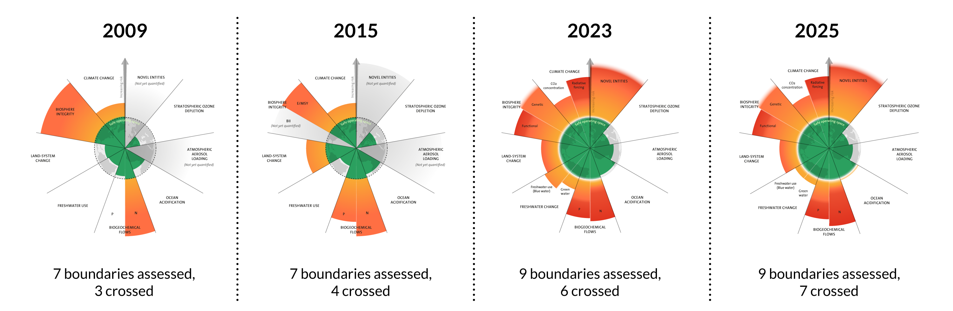
Planetare Grenzen
7 Grenzen bewertet
3 überschritten
7 Grenzen bewertet
4 überschritten
9 Grenzen bewertet
6 überschritten
9 Grenzen bewertet
7 überschritten
https://www.stockholmresilience.org/research/planetary-boundaries.html

Slide 13
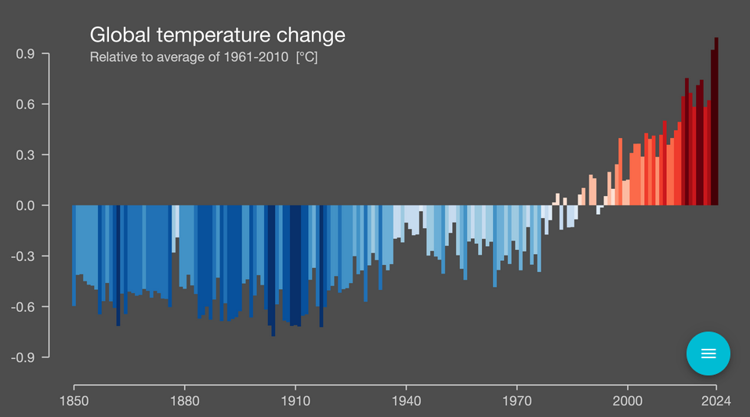
Ökologische Nachhaltigkeit – Klimawandel
https://showyourstripes.info/c/globe

Slide 14
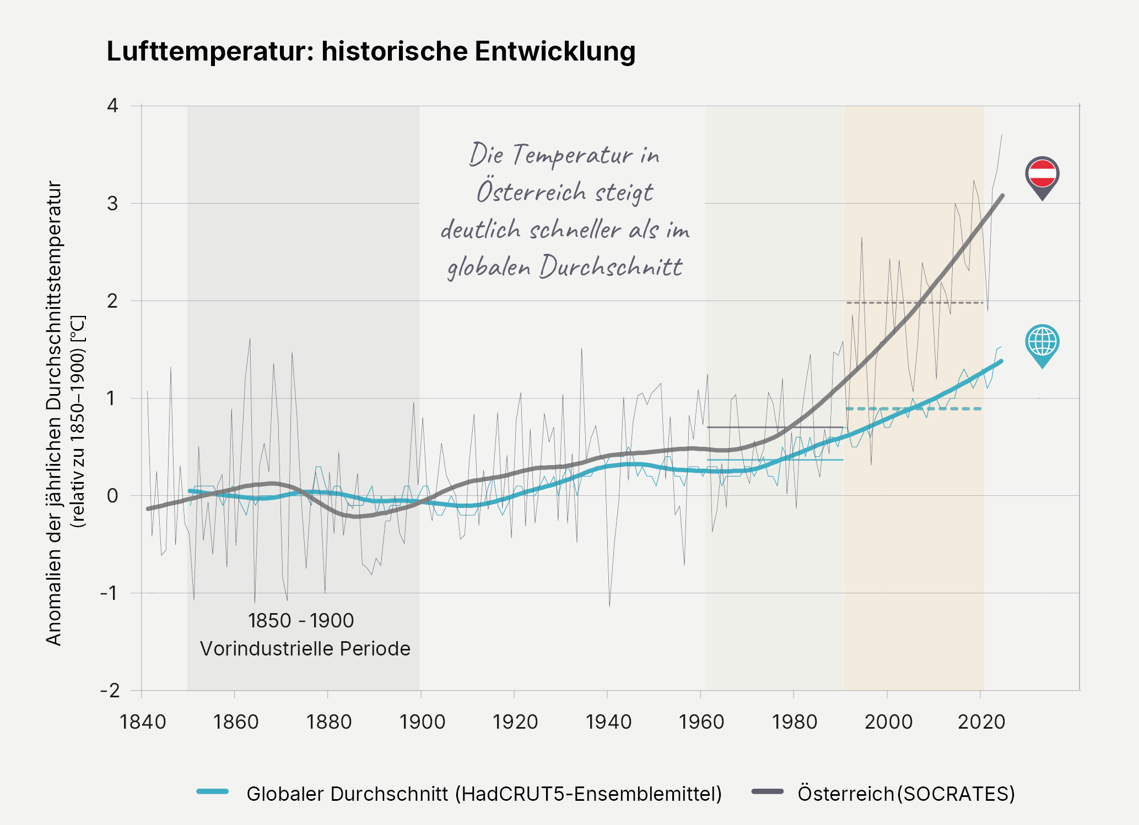
Die globale Erwärmung steigt in Österreich schneller als global
Veränderungen im Zeitraum von 1841 bis 2024.
Die globale Durchschnittstemperatur ist seit der vorindustriellen Zeit (1850 – 1900) um etwa 1,4°C gestiegen, während sie in Österreich um 3,1°C zugenommen hat.
D. Huppmann, M. Keiler, K. Riahi, H. Rieder et al. (2025)
Zusammenfassung für die politische Entscheidungsfindung. In "Second Austrian Assessment Report on Climate Change (AAR2) of the Austrian Panel on Climate Change (APCC)". [D. Huppmann, M. Keiler, K. Riahi, H. Rieder (eds.)].
Austrian Academy of Sciences Press, Vienna, Austria | doi: 10.1553/aar2-spm-de | url: https://aar2.ccca.ac.at/zusammenfassung

Slide 15
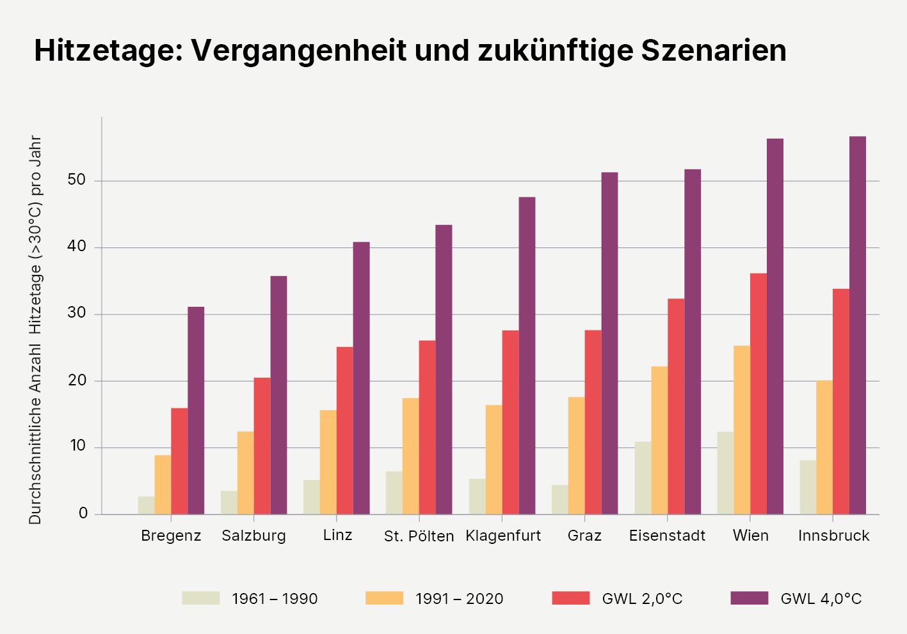
Anstieg der Hitzetage
APCC (2025)
Second Austrian Assessment Report on Climate Change (AAR2).
D. Huppmann, M. Keiler, K. Riahi, H. Rieder (eds.).
Austrian Academy of Sciences Press, Vienna, Austria | url: https://aar2.ccca.ac.at/
Notes:
Mittlere Zahl der der Hitzetage pro Jahr in den neun Landeshauptstädten, gemessen in den letzten Jahrzehnten und prognostiziert für zwei verschiedene globale Erwärmungsniveaus (mit und ohne globale Klimaschutzmaßnahmen, d. h. GWL 2,0°C bzw. GWL 4,0°C) (GeoSphere Austria, 2022).

Slide 16
Warum handeln?
Wir spüren die Auswirkungen des Klimawandels in Österreich schneller und stärker
Innovation in kleinen Ländern: Technologische, soziale, wirtschaftliche Möglichkeiten für Innovationen → Vorreiterrolle
Die Kunst der Ausrede:
  Über Nachhaltigkeit, Psychologie und Ausreden beim Klimaschutz
  https://www.klimapsychologie.com/wp/?page_id=344
Auf Betriebsebene: Aufbau langfristiger Strukturen für zukunftsfähige und wirtschaftliche Betriebe
  Energieeffizienz
  Erneuerbare Energien
Notes:
„Wo anders ist es zwar schlimmer, aber da können wir nichts machen. Bei uns ist es nicht so schlimm, da müssen wir nichts machen.“?
Bsp China: Massiver Ausbau Erneuerbarer Energie: Wirtschaftliche Vorteile

Slide 17
Wenn der Wind der Veränderung weht, bauen die einen Mauern und die anderen Windmühlen.

Slide 18
Einführung in die Ökobilanzierung
Teil I

Slide 19
Wie können wir Auswirkungen messen?
Nachhaltigkeit messen
  Wie viel? Von was?
  Was ist die Auswirkung?
Nachhaltigkeitsbewertung
    Ökologische Nachhaltigkeit (life cycle assessment, LCA)
    Wirtschaftliche Nachhaltigkeit
    Soziale Nachhaltigkeit

Slide 20
Warum Ökobilanzierung?
Nachhaltigkeit messen
Produkte
Prozesse
Unternehmensaktivitäten
CO₂-Fußabdruck, ökologischer Fußabdruck usw.

Slide 21
Lebenszyklusphasen
Von der Wiege zur Wiege
Rohstoff-gewinnung
Herstellung
Verwendung
Recycling
Material-verarbeitung
Verpackung
Transport
Ende der Lebensdauer
Abfall-entsorgung
Von der Wiege bis zum Werkstor
Von der Wiege bis zur Bahre

Slide 22
Ökobilanzierung
Welche Schritte hat eine eine Ökobilanzierung?
Ziel und Umfang
Sachbilanz
Interpretation
Bewertung

Slide 23
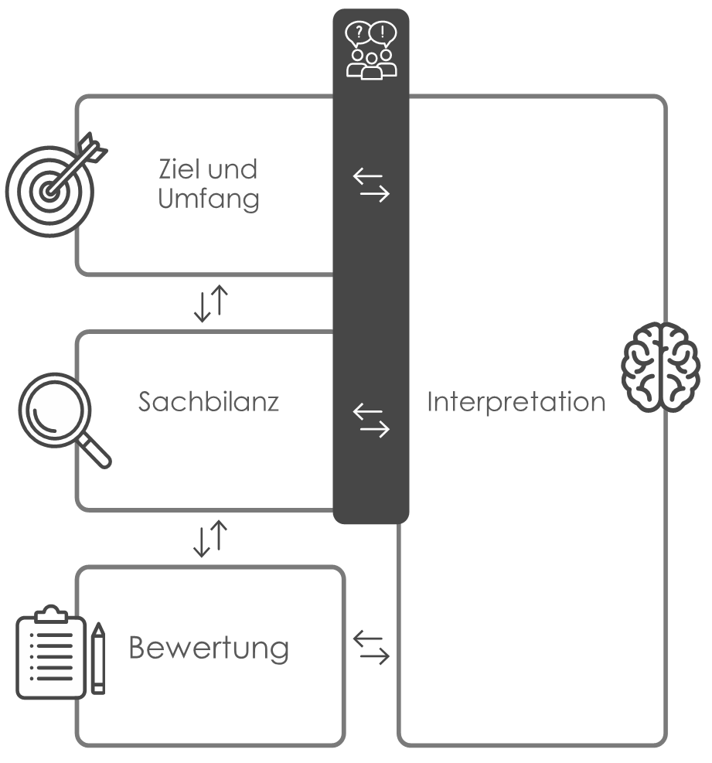
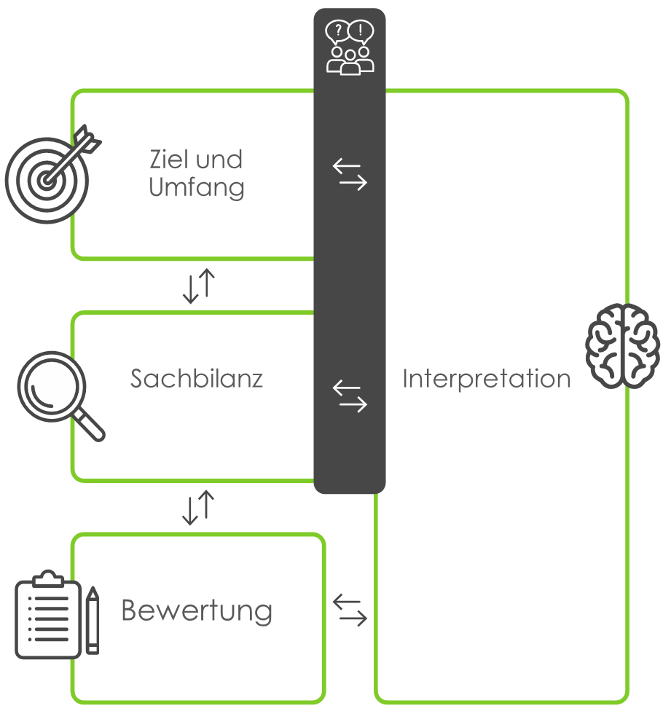
Ziel und Umfang
Was sehen wir uns an?
Was wird berücksichtigt?
Wem wollen wir die Ergebnisse erzählen?
Wie werden wir rechnen?
Was wollen wir vergleichen, und wie machen wir es vergleichbar?

Slide 24
Ziel und Umfang: Funktionale Einheit
Bezugseinheit
1 Eimer?
1 L?

Slide 25

Ziel und Umfang: Funktionale Einheit
Bezugseinheit
Funktionale Einheit
  Was?
  Wie viel?
  Wie lange?
  Wo?
  Wie gut?
1 Eimer?
1 L?
1 m² Wandfläche, gestrichen,
Haltbarkeit 10 Jahre,
Außenwand in Österreich,
mit hoher Deckkraft

Slide 26
Ziel und Umfang: Funktionale Einheit
Bezugseinheit
Funktionale Einheit
  Was?
  Wie viel?
  Wie lange?
  Wo?
  Wie gut?
Referenzfluss
  Wie hoch ist der Verbrauch?
  Farbe 1: 1 Anstrich (je 1L), alle 3 Jahre
  Farbe 2: 2 Anstriche (je 0,5L) alle 5 Jahre
1 Eimer?
1 L?
1 m² Wandfläche, gestrichen, Haltbarkeit 10 Jahre, in Österreich, mit hoher Deckkraft
  Farbe 1: 10/3 = 3,33 Liter / m2
  Farbe 2: 2*0,5 * 10/5 = 2 Liter / m2

Slide 27
Welche Einheiten sind im Weinbau/Obstbau sinnvoll?
  Beispiel Landwirtschaft

Slide 28
Einheiten
kg Obst
Liter Wein
Flasche Wein
Lebensmittel: kg vs. kcal
Hektar
Umrechung:
  Ertrag / Hektar
  kg Trauben / L Wein

Slide 29
Ökobilanzierung: Sachbilanz
Was? Und wie viel davon?
Vordergrunddaten: Spezifisch für den Prozess
Hintergrunddaten: aus Datenbanken
Technosphäre: Produktflüsse
Ökosphäre: Elementarflüsse
Notes:
Zeitaufwand, Zusammenarbeit mit Unternehmenspartnern, Datenaufbereitung, Funktionseinheit, Rückkopplungsschleifen

Slide 30
Ökobilanzierung: Sachbilanz
Was? Und wie viel davon?
Inputs
Produktflüsse:
  Energie
  Materialien
  Infrastruktur
  Wasser
  Transport
  Sonstige Material- und Energieflüsse
Elementarflüsse:
  Natürliche Ressourcen
Outputs
Produktflüsse:
  Produkt
  Nebenprodukte
  Abfälle
Elementarflüsse:
  Emissionen
Notes:
Zeitaufwand, Zusammenarbeit mit Unternehmenspartnern, Datenaufbereitung, Funktionseinheit, Rückkopplungsschleifen

Slide 31
Flussdiagramm
Natürliche Rohstoffe
Ökosphäre
(Elementarflüsse)
Energie
Prozess A
Materialien
Produkt A
Infrastruktur
Technosphäre
(Produktflüsse)
Wasser
Transport
Emissionen in die Umwelt

Slide 32
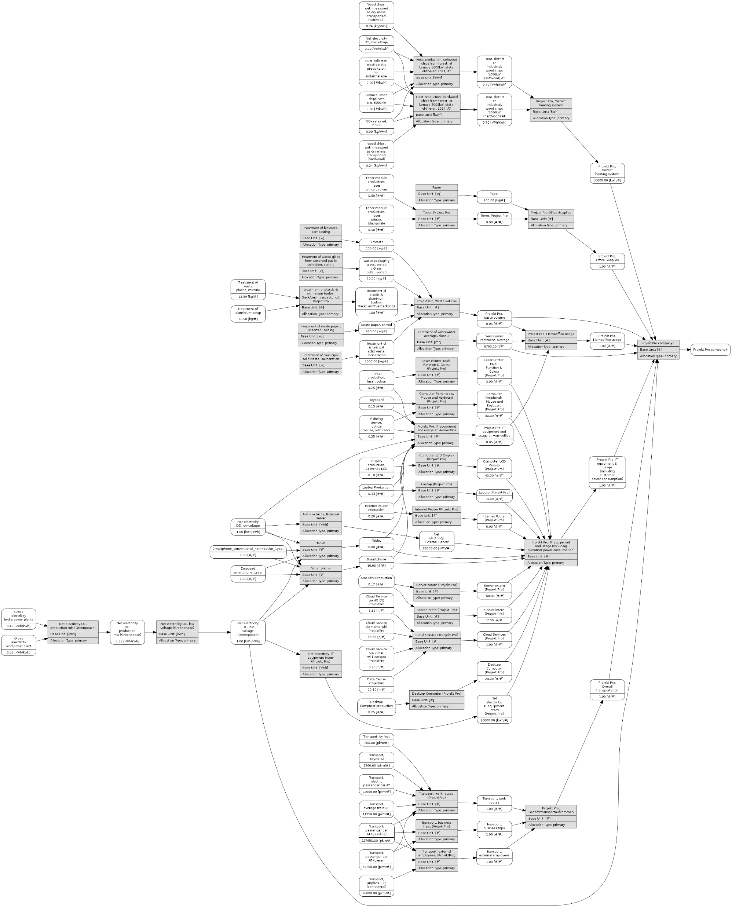

Illustration der Modellierung in SPIonWeb

Slide 33
Bewertung – Wirkungsabschätzung
„Übersetzung“ der Sachbilanz in Umweltwirkung
Vielzahl an Umweltindikatoren möglich
  Ökologischer Fußabdruck (m²)
  THG-Potenzial (kg CO₂-eq)

Slide 34
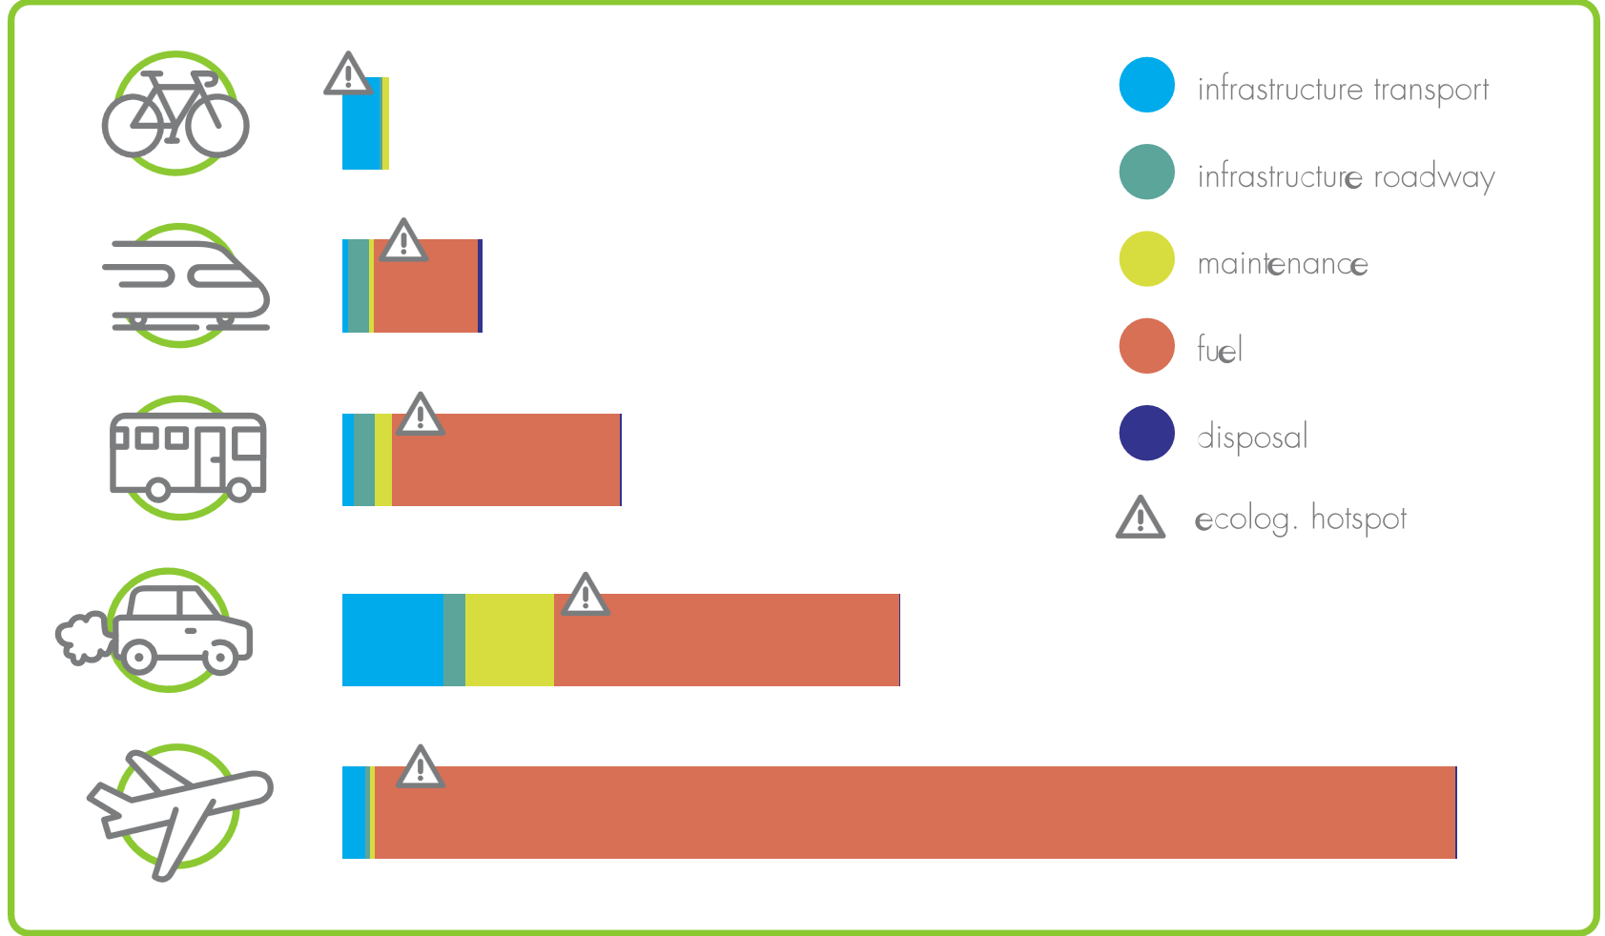
Ökobilanzierung: Interpretation
Notes:
(Automobilbranche)

Slide 35
Ökobilanzierung – Mehrwert
Status quo als Grundlage für weitere Schritte
Vergleich und Wissensaustausch
Basis zur Ableitung der sinnvollsten ökologischen Verbesserungsmöglichkeiten (Szenarien)
Überwachung von Umweltmaßnahmen/
Nachhaltigkeitsstrategie

Slide 36

Der Sustainable Process Index (SPI)
Teil I
http://spionweb.eco

Slide 37

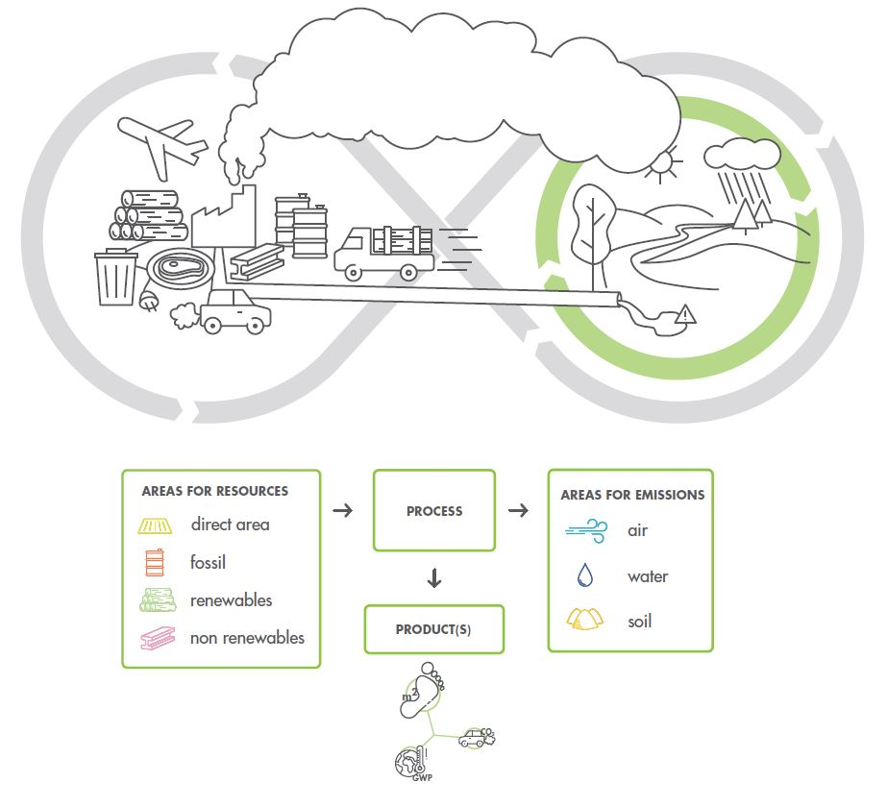
Der SPI
Vergleich natürlicher und technischer Material- und Energieflüsse
Ökologischer Fußabdruck und Einbeziehung aller Emissionen
Treibhausgasemissionen basierend auf IPCC AR5

Slide 38
Den SPI verstehen: Zwei Grundsätze
Anthropogene Materialflüsse dürfen folgendes nicht verändern:
globale natürliche Stoffkreisläufe
→ Ressourcennutzung
die Eigenschaften lokaler Umweltkompartimente
→ Emissionen in die Natur

Slide 39
Prinzip 1: Ressourcennutzung
Wir können nur so viel entnehmen, wie nachwächst
Biobasierte Ressourcen regenerieren sich schneller
Fossile Ressourcen regenerieren sich seeeehr langsam
Die direkte Flächennutzung wird pro Jahr berechnet

Slide 40
Prinzip 1: Ressourcennutzung
Beispiel fossiler Kohlenstoff
Wenn die Nutzung fossiler Kohlenstoffe durch den Menschen einem Rückfluss in die langfristige Speicherung entspricht, ist ihre Nutzung nachhaltig.
Der Prozess der Rückführung von Kohlenstoff in die langfristige Speicherung ist die Sedimentation auf dem Meeresboden.
Die jährliche Rate beträgt ca. 1 kg Kohlenstoff, der auf 500 m² Meeresboden sedimentiert wird.
Der Fußabdruck für die Nutzung fossiler Kohlenstoffe beträgt daher 500 m² pro kg Kohlenstoff, der pro Jahr verbraucht wird.
SEHR LANGSAM nachwachsende Ressource!

Slide 41
Prinzip 2: SPI-Ansatz
Emissionen in die Natur
Vom Menschen verursachte Emissionen und Abfälle, die direkt in die Umwelt gelangen (nicht recycelt oder in globale Kreisläufe integriert werden).
Emissionen in Luft, Wasser und Boden

Slide 42
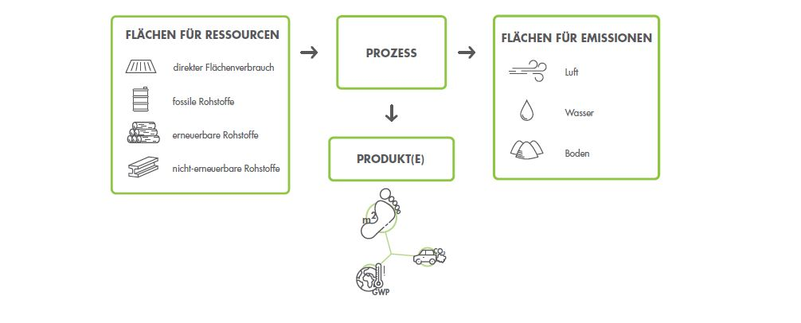
Ökologischer Fußabdruck auf Basis des SPI
42
Notes:
42

Slide 43
Übung Weinbau
Teil I

Slide 44
Beispiel Weinanbau
Ziel und Umfang
Sachbilanz
Interpretation
Bewertung

Slide 45
Beispiel Weinanbau
Funktionale Einheit: 1 kg Weintrauben
Weiterer Schritt: 1 Flasche Wein
Datensammlung:
  Was brauchen wir?
  Wie viel brauchen wir?

Slide 46
Flussdiagramm
Natürliche Rohstoffe
Ökosphäre
(Elementarflüsse)
Energie
Prozess A
Materialien
Produkt A
Infrastruktur
Technosphäre
(Produktflüsse)
Wasser
Transport
Emissionen in die Umwelt

Slide 47
Beispiel Weinanbau
Fläche
Wasser
Ökosphäre
Strom
Diesel
Weinbau
Maschinen-stunden
Trauben
Technosphäre
Düngemittel
Pflanzenschutz-mittel
Infrastruktur
Emissionen

Slide 48
Beispiel Weinproduktion
Fläche
Wasser
Ökosphäre
Wärme
Strom
Zusätze
Technosphäre
Strom
Diesel
Maschinen-stunden
Weinanbau
Trauben
Weinproduktion
Wein
Düngemittel
Pflanzenschutzmittel
Verpackung (Flaschen, Karton)
Infrastruktur
Emissionen
Emissionen

Slide 49
Beispiel Weinanbau
Fläche [ha]
Wasser [m³]
Ökosphäre
Strom
kWh
Diesel
L
Weinbau
Maschinen-stunden
h
Trauben
[kg]
Technosphäre
Düngemittel
kg
Pflanzenschutz-mittel
kg
Emissionen [kg]

Slide 50
Beispiel Wein- oder Obstbau
Material |  | Menge | Einheit
Düngemittel | Stickstoff (N) |  | kg
 | Phosphor (P2O5) |  | kg
 | Kalium (K2O) |  | kg
 | Kalk (CaO) |  | kg
 | Kompost |  | m³
 | Sonstige Düngemittel |  | kg, l
Pflanzenschutz | Pflanzenschutz |  | kg
Maschinenstunden | Traktoren, Maschinen, Aggregate |  | h
Sonstige Energie | Diesel für Bewässerung, Maschinen |  | Liter
 | Strom für Ernte- und Arbeitsbühne, Lagerung/Kühlung, etc. |  | kWh
Wasser |  |  | m³
Fläche |  |  | ha
Ertrag |  |  | kg/ha
Mengen pro Hektar oder pro kg Produkt

Slide 51

Danke!

